Slide 1

Dyscalculia
WP2: Dyscalculia Müfredatı ve Kurs Materyali
Panevėžio "Žemynos" programı
Bakış Açını Değiştir: Bu Sadece Diskalkuli
Referans Numarası: 2022-1-TR01-KA220-SCH-000088738
Süre: 31.12.2022-30.12.2024 (24 ay)
Okul Eğitimi ERASMUS+
KA220-SCH-Okul eğitiminde işbirliği ortaklıkları

Slide 2

Dyscalculia
Modül 3: Farklı öğrenme seviyelerine sahip öğrencilerin eğitimine ilişkin öğretim yöntem ve teknikleri
Panevėžio “Žemynos” progimnazija
Bakış Açını Değiştir: Bu Sadece Diskalkuli
Referans Numarası: 2022-1-TR01-KA220-SCH-000088738
Süre: 31.12.2022-30.12.2024 (24 ay)
Okul Eğitimi ERASMUS+
KA220-SCH-Okul eğitiminde işbirliği ortaklıkları

Slide 3
Modül 3: Farklı öğrenme seviyelerindeki öğrencilerin eğitimine ilişkin öğretim yöntem ve teknikleri
Modülün Tanıtımı
Modül İçeriği
Ek metne bağlantı
Ek videolara bağlantı
Sınav
Kaynaklar

Slide 4

Modül 3: Farklı öğrenme seviyelerindeki öğrencilerin eğitimine ilişkin öğretim yöntem ve teknikleri
1. Modülün Tanıtımı
“ Modül 3: E-öğrenme” diskalkulik öğrencilere öğretmek için yararlı olabilecek etkinliklerle ilgilidir. İhtiyaç duyulan öğretim ve mesleki becerilere ve diskalkulik öğrencilerin nasıl eğitileceğine ilişkin genel bir bakış sunulacaktır. Farklı öğrenme düzeylerine sahip öğrencilerin eğitiminde farklı yaklaşım ve uygulamaların, etkinlik örneklerinin, öğretim yöntem ve tekniklerinin kullanılması amacıyla metodolojik yeterlikler sunulmaktadır. Son olarak Modül 3'te eğitimcilerin kapasitelerini uzun vadede nasıl geliştirebileceklerinin ana hatları verilecektir.
https://pixabay.com/images/search/competence/

Slide 5

Modül 3: Farklı öğrenme seviyelerindeki öğrencilerin eğitimine ilişkin öğretim yöntem ve teknikleri
2. Diskalkulinin üstesinden gelmeye yardımcı stratejiler
Özel eğitim öğretmenleri aşağıdaki becerilere ihtiyaç duyar:
Bu alanda çalışmaya özgü bir dizi görevi yerine getirmek;
Benzersiz gereksinimleri olan çeşitli öğrenciler için öğretim planları geliştirmek;
Öğrencilerin bireysel gereksinimlerini yansıtacak şekilde okul müfredatını değiştirmek;
Diğer öğretmenleri ve velileri dersleri dışındaki eğitim teknikleri konusunda eğitmek.
https://pixabay.com/photos/search/

Slide 6
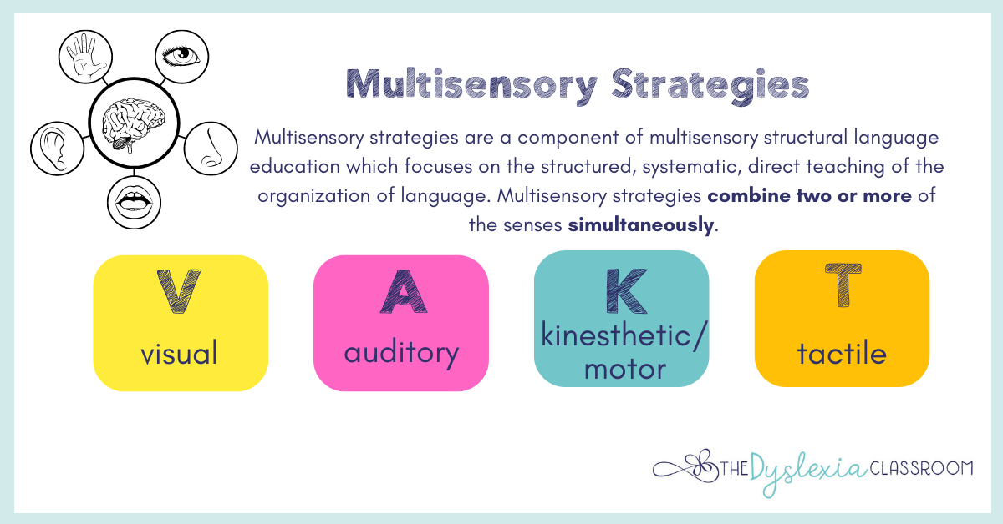
Modül 3: Farklı öğrenme seviyelerindeki öğrencilerin eğitimine ilişkin öğretim yöntem ve teknikleri
2 . Diskalkulinin üstesinden gelmeye yardımcı stratejiler
Diskalkulik öğrencilerle çalışan öğretmenler, öğrencilerin bilgiyi öğrenmesine ve hatırlamasına yardımcı olmak için çoklu duyuların (görme, duyma, dokunma ve hareket) kullanılmasını içerdiğinden son derece etkili olabilen çoklu duyusal öğretim tekniklerini kullanmalıdır.
https://www.thedyslexiaclassroom.com/blog/multi-sensory-instruction-moving-beyond-the-sand-tray

Slide 7

Modül 3: Farklı öğrenme seviyelerindeki öğrencilerin eğitimine ilişkin öğretim yöntem ve teknikleri
2. Diskalkulinin üstesinden gelmeye yardımcı stratejiler
Diskalkulisi olan çocukların bilgi işleme veya bilgi işleme hızı açısından yeni bir beceriyi hızlı bir şekilde anlamalarına yardımcı olmak için öğretmenlerin her zaman yeterli süre veya 'bekleme süresi' vermesi gerekir. Diskalkulisi olan çocukların bilgiyi, özellikle de yeni öğrenilen bir matematik kavramını etkili bir şekilde işlemesine yardımcı olacaktır.
https://pixabay.com/photos/people-child-school-genius-316506/

Slide 8

Modül 3: Farklı öğrenme seviyelerindeki öğrencilerin eğitimine ilişkin öğretim yöntem ve teknikleri
2. Diskalkulinin üstesinden gelmeye yardımcı stratejiler
Temel gerçekleri hatırlamakta zorluk çekerler . Bu nedenle, matematiksel işlem prosedürleri, alıştırma teknikleri, bilgilerin anlaşılmasında uzun süreli hafızada tutulmasına yardımcı olmak için etkilidir.
https://pixabay.com/photos/search/remember%20information/

Slide 9

Modül 3: Farklı öğrenme seviyelerindeki öğrencilerin eğitimine ilişkin öğretim yöntem ve teknikleri
2. Diskalkulinin üstesinden gelmeye yardımcı stratejiler
Sorun alanlarından biri sayıların, matematiksel işaretlerin veya sayı sembollerinin tanınmasıdır. Diskalkulisi olan çocukların gücü mükemmel görsel düşünmedir.
Sanat terapisi, diskalkulisi olan çocukların temel sorununu çözmenin en iyi yollarından biridir!

Slide 10
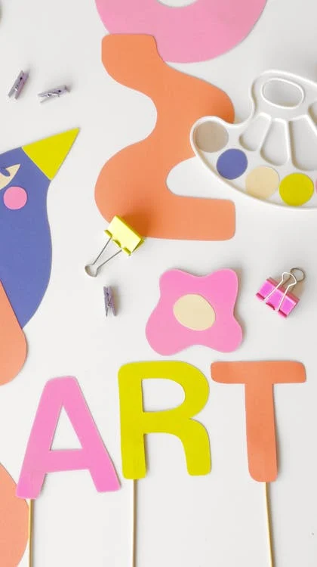
Modül 3: Farklı öğrenme seviyelerindeki öğrencilerin eğitimine ilişkin öğretim yöntem ve teknikleri
2. Diskalkulinin üstesinden gelmeye yardımcı stratejiler
Aşağıdaki yaratıcı yöntemler kullanılmalıdır.
- parmaklar veya diğer hesaplama araçları;
- doğal malzemeler: zımpara kağıdı veya diğer dokulu kağıtlar;
- diyagramlar, matematiksel kavramların veya görevlerin çizilmesi;
- görevleri ayırmak için renkli kalemler;
- Matematik kavramlarını öğretmek için ritim ve müzik, şiirler ve hikayeler.
https://pixabay.com/photos/search/

Slide 11
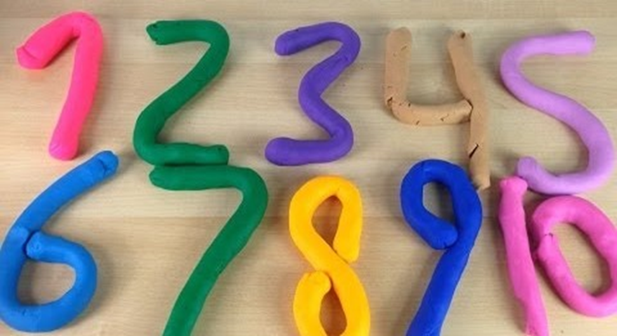
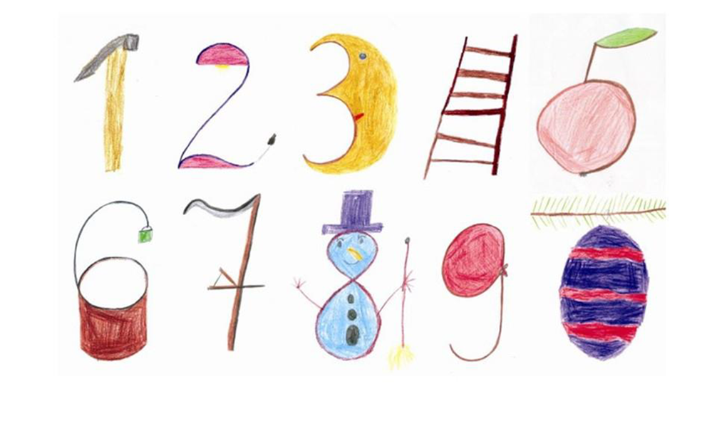
Modül 3: Farklı öğrenme seviyelerindeki öğrencilerin eğitimine ilişkin öğretim yöntem ve teknikleri
3. Diskalkulinin üstesinden gelmeye yardımcı etkinlikler
Rakamları hamuru yapın
Sayılara benzeyen resimler çizin.
http://kristianaweebly.weebly.com/uploads/1/8/5/2/18524958/sup_mokiniu_matematikos_mokymo_ypatumai.pdf
http://kristianaweebly.weebly.com/uploads/1/8/5/2/18524958/sup_mokiniu_matematikos_mokymo_ypatumai.pdf

Slide 12
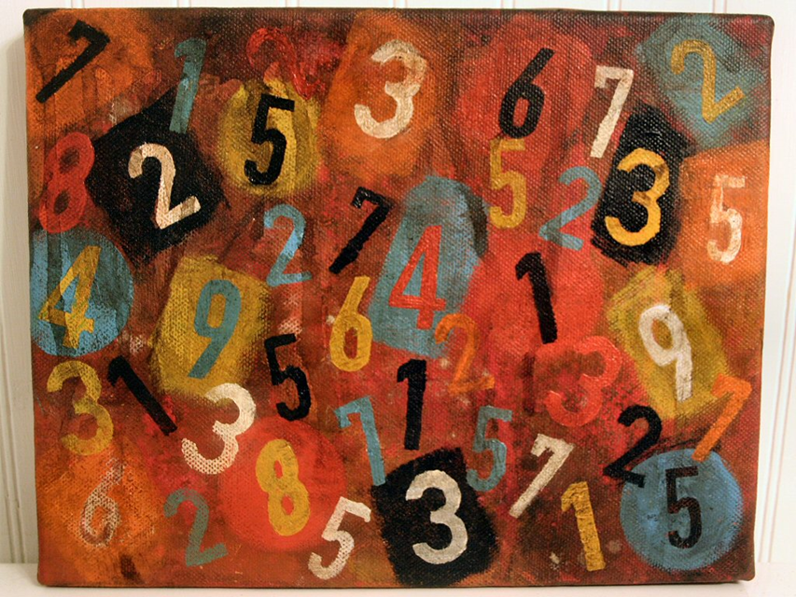
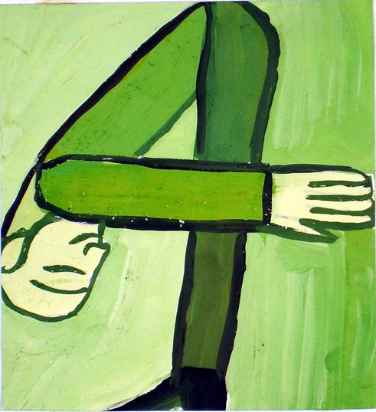
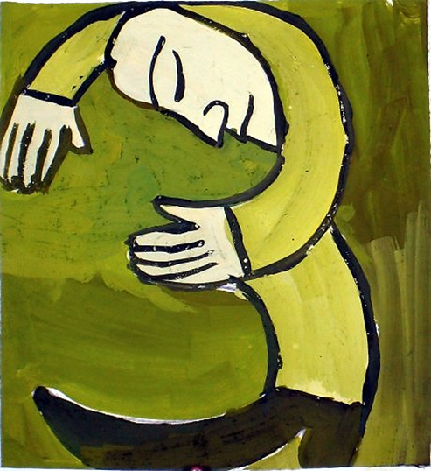
Modül 3: Farklı öğrenme seviyelerindeki öğrencilerin eğitimine ilişkin öğretim yöntem ve teknikleri
3. Diskalkulinin üstesinden gelmeye yardımcı etkinlikler
Farklı ruh halindeki insanlara benzeyen sayıları boyayın.
0'dan 10'a kadar sayıları bulun
http://kristianaweebly.weebly.com/uploads/1/8/5/2/18524958/sup_mokiniu_matematikos_mokymo_ypatumai.pdf
http://kristianaweebly.weebly.com/uploads/1/8/5/2/18524958/sup_mokiniu_matematikos_mokymo_ypatumai.pdf
http://kristianaweebly.weebly.com/uploads/1/8/5/2/18524958/sup_mokiniu_matematikos_mokymo_ypatumai.pdf

Slide 13
Modül 3: Farklı öğrenme seviyelerindeki öğrencilerin eğitimine ilişkin öğretim yöntem ve teknikleri
3. Diskalkulinin üstesinden gelmeye yardımcı etkinlikler
Matematik öğrenmeye yönelik oyunlar
Bir matematik peri masalı örneği
Büyük bir bahçede, eski bir elma ağacı kütüğünün altında tuhaf renkli cüceler yaşıyordu. Çok fazla yoktu, sadece sekiz kişiydi. Hepsi yeşil şapka takıyordu ve yalnızca birkaç cücenin kırmızı ayakkabısı vardı. Geri kalanlar çivinin ucunda gümüş toplar bulunan mavi terlikler giymişlerdi. İçlerinden üçü sakallı ve tamamen keldi, geri kalanların küçük başlarında on tuhaf örgü vardı. Hepsi kirazları çok seviyorlardı ama bahçenin kenarında yetişiyorlardı. Erken kalkmaları gerekiyordu çünkü bahçenin kenarına varmak üç saat sürüyordu ve kiraz ağacına ulaşmak için 90 metre koşmak gerekiyordu. Döndüklerinde kahvaltı yaptılar ve iki saat uyudular, öğleden sonraları ise domino oynamayı seviyorlardı. Tüm oyunları bitirdikten sonra saat tam 14.00’te kestirmeye gittiler ve gece 2'de kalktılar. Kalktıklarında çeşitli faaliyetlerle meşgul oldular: Kimisi böceğe bindi, kimisi elma ağaçlarının zirvesine tırmandı, kimisi ortalığı topladı, kimisi dağınık yığınları beş kişilik düzgün sepetlere koydu. Akşam saat 17.00 civarında, herkes acıktığında, polen ve çiy damlalarından ve arılardan elde edilen bol baldan krepler toplayıp pişirdiler. Hepsi dulavratotu yapraklarına sarılmıştı, her cüce için iki tane vardı. Cüceler günü tam olarak saat 20.00'de eski bir elma ağacı kütüğünün altındaki sarı yataklarda tatlı tatlı uykuya daldıklarında sona erdi.
Olası sorular:
Kaç cücenin kırmızı ayakkabısı yoktu? (6) Kaç cüce, ucunda gümüş toplar olan mavi terlikler giyiyordu? (6) Kaç cüce tuhaf paltolar giyiyordu? (5) Toplamda kaç örgü örüldü? (50) Cüceler kiraz ağacına doğru koşarak bir saatte kaç metre yol kat ettiler? (30 metre) Cüceler ne zaman kahvaltı yaptılar? (saat 12) Altı örümceği beşer birer dizerlerse cücelerin toplamda kaç bloğa ihtiyacı olacak? (30)
Cücelerin akşam yemeği için toplam kaç krep yapması gerekiyor? (16) Bir cüce günü ne kadardır? (14 saat)

Slide 14



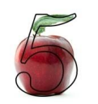
Modül 3: Farklı öğrenme seviyelerindeki öğrencilerin eğitimine ilişkin öğretim yöntem ve teknikleri
3. Diskalkulinin üstesinden gelmeye yardımcı etkinlikler
Bahçemizin ortasında bir sürü çilek bulabilirsiniz. Kiraz orada çok güzel asılı duruyor. bir sayı değil mi ..
Yuvarlaktır, yumuşaktır ve bir ip ile bağlanmıştır. Onu taşıdığınızda gökyüzüne uçar. bir sayı değil mi..
Karanlık olduğunda ve ışıksız yaşamak korkutucu olduğunda. Lambayı yak.
Öyle görünüyor .....
Hey dikenli kirpi, çok güzel bir elma taşıyorsun. Çıkardıktan sonra bir göz atın. Bir elma benziyor ....

Slide 15

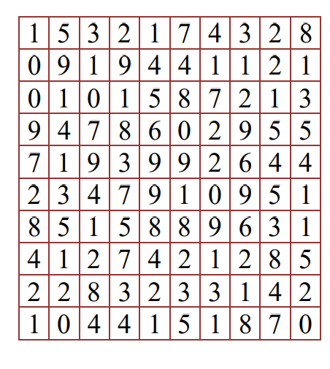
Modül 3: Farklı öğrenme seviyelerindeki öğrencilerin eğitimine ilişkin öğretim yöntem ve teknikleri
3. Diskalkulinin üstesinden gelmeye yardımcı etkinlikler
Sütunlara yazılan sayılar sayı labirentinde gizlenmişti. Onları bulduğunuzda renklendirin. Sayılar farklı yönlerde gizlenmiştir:
15321 19240 10951 90847
82347 92228 97432 71254
79001 53231 98421 44629
28421 45318 53281 18780
74091 11520 25231 28609
98091 51870 93917 14794
12259 14401 96541 21714
Geriye kalan sayıların toplamı 8
http://kristianaweebly.weebly.com/uploads/1/8/5/2/18524958/sup_mokiniu_matematikos_mokymo_ypatumai.pdf

Slide 16
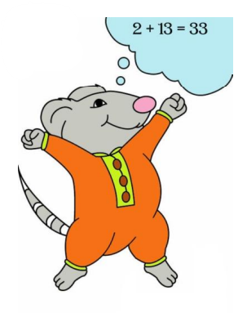
Modül 3: Farklı öğrenme seviyelerindeki öğrencilerin eğitimine ilişkin öğretim yöntem ve teknikleri
3. Diskalkulinin üstesinden gelmeye yardımcı etkinlikler
Fare sayamadı,
Farenin bir makineye ihtiyacı vardı!
Götürmek gibi
Eklemek gibi
Öyle sayılır
Bir fare için yapabilirdi!
Ve farenin bir makinesi var -
Ama bu sadece zaman kaybı...
Fare artık bilmiyor
Yanlış bir makine nereye koyulur:
2 + 13 = 33
343 + 21 = 355
67 – 42 = 43
1862 – 461 = 1221
2350 + 2100 = 3550
6723 – 5101 = 1712
Fareyi sakinleştirebilirim
Çünkü korkunç bir şey olmadı.
Çünkü sabırlı olmanız gerekiyor.
Göreve tekrar bakın:
Orada iki sayı değişiyor.
iki sayı
Bakalım - İki sayı!
Cevap: 2 + 31 = 33; 334 + 21 = 355;67 – 24 = 43; 1862 – 641 = 1221; 2350 + 1200 = 3550; 6723 – 5011 = 1712
http://kristianaweebly.weebly.com/uploads/1/8/5/2/18524958/sup_mokiniu_matematikos_mokymo_ypatumai.pdf

Slide 17
Modül 3: Farklı öğrenme seviyelerindeki öğrencilerin eğitimine ilişkin öğretim yöntem ve teknikleri
4. Ek metin bağlantısı
“Discalculia Değerlendirmesi – Öğretmenler için pratik bir rehber”
Yazarlar: Jane Emerson ve Patricia Babtie
Yayınlandığı yer: Bloomsbury
2013 yılı
Bağlantı: https://books.google.lt/books?hl=lt&lr=&id=ww2aBQAAQBAJ&oi=fnd&pg=PP1&dq=methods+teaching+dyscalculia&ots=JYz9zhzLBY&sig=FiRZB6bsid00XuZce0oo4CxA7WE&redir_esc=y#v=onepage&q=methods % 20teaching%20dyscalculia&f=false
“Disleksi, Diskalkuli ve Matematik – Pratik bir rehber”
Yazarlar: Anne Henderson
Yayınlanma: Londra
Yıl2012
Bağlantı: https://books.google.lt/books?hl=lt&lr=&id=ggGxLtYQhfYC&oi=fnd&pg=PP2&dq=children+with+dyscalculia+teaching+programme&ots=wi0PbBtX4L&sig=qm80vy5kpDWnbho309__Z3vsMks&redir_esc=y#v=onepage &q=çocukların%20ile% 20dyscalculia%20teaching%20programme&f=false

Slide 18
Modül 3: E-öğrenme
5 . Ek videolara bağlantı
Bağlantı Videosu İngilizce: “Diskalkuli Öğretim Stratejileri:
Diskalkuli nedir?”
https://www.youtube.com/watch?v=etOT1uFcKTY

Slide 19
Modül 3: Farklı öğrenme seviyelerindeki öğrencilerin eğitimine ilişkin öğretim yöntem ve teknikleri
6. Kısa Sınav
5 . Sınav
Diskalkulisi olan öğrenciler sıklıkla şu sorunlarla karşılaşır:
temel gerçekleri hatırlamak
en önemli gerçekleri hatırlamak
hatırlamakta zorluk yok
İsimlerini hatırlamak
Diskalkulisi olan çocuklar için temel sorun alanlarından biri aşağıdakilerin tanınmasıdır:
sayılar
matematiksel işaretler
sayı sembolleri
sayılar, matematiksel işaretler veya sayı sembolleri
Diskalkulisi olan çocukların temel sorununu çözmenin en iyi yollarından biri:
Sanat Terapisi
su terapisi
terapi yok
Dersler
Diskalkulisi olan çocukların bilgi işleme veya bilgi işleme hızı açısından yeni bir beceriyi hızlı bir şekilde anlamalarına yardımcı olmak için öğretmenler:
her zaman yeterli süre veya 'bekleme süresi' verilmelidir
fazladan ödev vermeli
Öğrenciye dikkat edilmemeli

Slide 20
Modül 3: Farklı öğrenme seviyelerindeki öğrencilerin eğitimine ilişkin öğretim yöntem ve teknikleri
7. Kaynaklar
Diskalkuli: Öğrencilerin Matematikte Öğrenme Güçlüğü Hakkında Bilmemiz Gerekenler Nelerdir? Evrensel Eğitim Araştırmaları Dergisi
8(12B): 8214-8222, 2020 http://www.hrpub.org DOI: 10.13189/ujer.2020.082625
https://dsf.net.au/learning-difficulties/dyscalculia/supporting-people-with-dyscalculia
https://teachercertification.com/dyscalculia-teaching-strategies/
https://www.brainbalancecenters.com/blog/strategies-for-managing-dyscalculia
https://www.tts-group.co.uk/blog/2017/07/09/practical-strategies-help-children-dyscalculia.html?gad_source=1&gclid=CjwKCAiA6KWvBhAREiwAFPZM7lX4ecdALxpunBUEcUSIDw3G1nwiT8C-IizEQ5TyJJyaLmyU0_RTMBo CbdkQAvD_BwE&gclsrc=aw.ds

Slide 21
İletişim
https://x.com/TuhafAmaGercek/status/1790049439236690046?t=uG0azAFzBEsrudPxuUfRQA&s=08
Ramygalos99, Panevėžys, Litvanya
Müdür yardımcısı Kristina Žiedelienė
İlkokul öğretmeni Kristina Klimkevičienė
+37061281206
Ziedeliene@inbox.lt

